Slide 1
Notes:
各位同學好，我們今天要跟大家分享的這堂課程叫做「要玩不藥丸」。最主要的，我們希望能夠讓同學們，學習到一些拒絕毒品的技巧。

Slide 2
課程介紹與目標
本課程以健康信念模式及社會認知理論為基礎，逐步探索接受講習者對於毒品之認知、行為、態度，並提升其自我效能，藉由反覆訓練高危險情境之拒絕技巧，使其能靈活運用於生活當中。
Notes:
這堂課主要運用目前健康行為中的一些理論架構，包括健康信念模式、社會認知理論等，作為基礎，增進各位同學對毒品的認知、行為和態度，進而懂得拒絕毒品。

Slide 3
你生命中最重要的人是誰？
臨死前，你想見到誰？
Notes:
在開始之前，我想詢問大家，在你生命中，最重要的人是誰？這個問題，大家可以思考一下，如果今天忽然發生地震、海嘯、或是火警，在死掉之前，你最想要見到誰？

Slide 4
生命中，影響你最多的人？
父母
伴侶、丈夫、妻子
子女
祖父、母
朋友
老師
同事
……
Notes:
請大家想一想，在生命中影響你最多的人是誰？是你的爸爸？媽媽？還是你的另一半？已經有小孩的人，小孩子是不是影響你最多的人？還是你的祖父母？
過去經驗中，很多參加第三、四級毒品危害講習者都會說：「其實朋友才是最重要的！」但朋友對你有什麼樣的影響？他改變了你這一生，或許讓你從開心的日子轉變成接觸毒品的日子……

Slide 5
生命中的重要他人有何影響？
讓我走出憂鬱
讓我不再孤獨
讓我開始吸毒
讓我……
Notes:
在我們的生命中，這些重要的人，對我們的影響到底是什麼？有些人遇到生命中的一個貴人，讓他從不開心的日子，走出憂鬱，有些人遇到一些，我們所謂的好朋友、好麻吉，讓他不再孤獨，不再覺得自己是孤拎拎的一個人，但有時候遇到一些好朋友，他拿了一些新奇的東西給我們用，用了之後或許覺得還不錯，深入了解才知道原來那些是毒品，而走上吸毒這條路。在過去一些經驗當中，很多人一開始接觸毒品，是因為好奇，好奇的過程中，他會說：「早知道，如果我不認識那幾個朋友，我就不會想嘗試看看，也就不會開始吸毒了。」我想，生命中的每一個人，都會改變我們的一些想法，甚至是改變我們的命運。

Slide 6
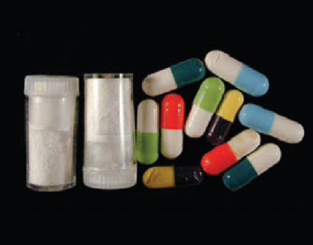
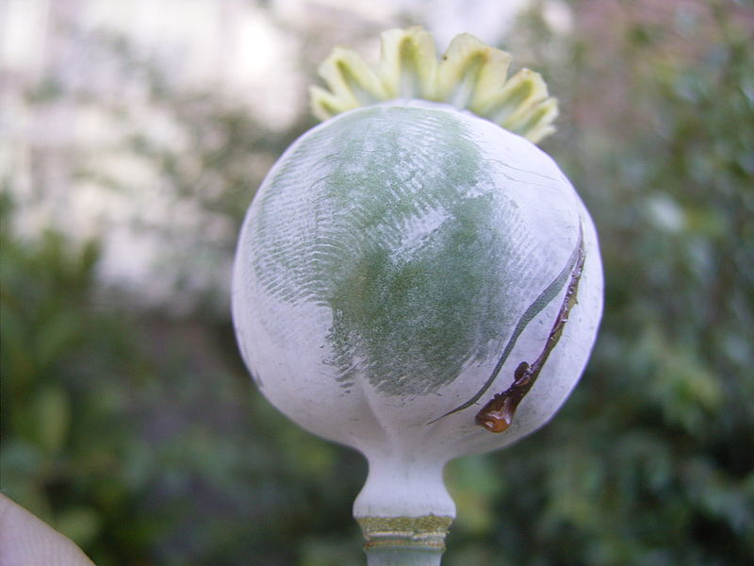
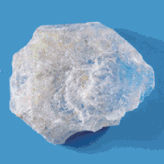
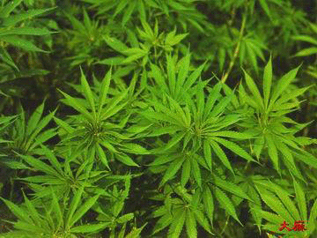
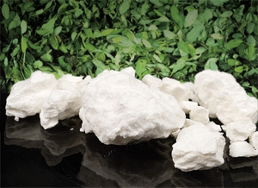
毒？藥？娛樂性用藥？成癮物質？
(圖片來源：http://refrain.moj.gov.tw/)
(圖片來源：http://www.drugabuse.gov/)
Notes:
我們使用的這些東西，到底是毒品？還是藥? 最近有很多人說，那個叫做娛樂性用藥，因為就是在娛樂、在開心的時候，才使用這些東西。然而，有些精神科醫師會告訴你，這個叫成癮物質，因為你用了之後，可能會上癮。而這些東西包括安非他命、搖頭丸、愷他命、大麻，或者是所謂K2等一些類大麻的物質，也被用在醫療用途上，在那個時候，這些物質則是一個藥品，但是，如果只是純屬在晚上、在娛樂的時候，想要去使用這些東西的話，它在非醫師指示下使用則是所謂的毒品。 到底這些毒品，對我們有怎麼樣的影響呢?

Slide 7
在你心中，這些東西是
毒品
藥物
娛樂性用藥
成癮物質
看使用者怎麼使用而定
Notes:
另外，在你心目中，怎麼去看待這些東西? 是毒品 ?藥物 ? 娛樂性用藥 ? 或者是成癮物質呢 ?在我國的法律裡，只要不是醫師開給你的管制藥品，就稱作毒品。也就是說，你來看診的時候，醫師為了治療需要，開給你安眠藥，結果你的好朋友睡不著覺，你分給他兩、三顆，這個時候，它就成為了毒品。再者，醫生只有開一顆，你就想說，今天睡覺前我不想吃，白天的時候我再拿來吃，或是跟同學出去玩的時候，我要拿來放鬆使用，因為它已經不是原本醫師開立的用途，所以，會被認為是毒品。曾經有些人說：「你們太遜了，不知道怎麼用，我們玩對方法的話，那個用起來可是感覺很舒服，很High的。」可是，到底對於身體會不會造成影響或是傷害？我想很多人長期使用下來，都還不一定知道，這些毒品對於身體的影響。

Slide 8
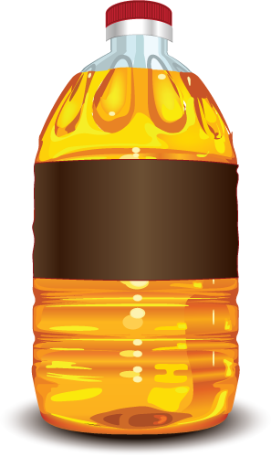
毒品像是地溝油嗎？
Notes:
「地溝油」跟「毒品」，到底有什麼樣的關聯和影響？
在食安風暴爆發前，我們從來都不知道，原來這些油是很噁心的，甚至對人體有害。中國有一個廣告就是在描述用地溝油炸出來的豬排、雞排，大家還是都吃得很開心，毒品也是如此。很多人一開始是好奇，因為他不知道那是什麼，覺得用一、兩次，應該不會怎麼樣，但他從來都不知道，它會有什麼樣的危害。
就像剛剛所講的，有些人從來都不知道它是毒品，還以為它是補品，對身體有幫助的效果，例如壯陽，就連藥頭，也說：「買的人，說用了會很舒服，所以也不清楚會有什麼樣的危害。」
然而，以愷他命為例，愷他命一開始都只是拿來做為麻醉用途。很多人認為，他想用就用，不想用就停，一直到近幾年才發現，所謂的「拉K一時、尿布一世」。有些毒品，需要長期累積下來，才知道它對身體的危害；就像地溝油一樣，我們從來不知道這些東西，會對自己的身體有什麼樣的危害。所以，當有一個更新奇的東西，想請你試試看時，請務必先去了解，使用這些東西到底是否會對身體造成危害？而你要不要去承擔那樣的風險呢？

Slide 9
人，為什麼吸毒？
究竟是毒品可怕，還是空虛可怕？
Notes:
「人，為什麼會去吸毒？」
我們一直在討論吸毒很不好，如果真的那麼不好，為什麼那麼多人還是會想要去嘗試？想要去使用？
在"門徒"這部電影裡面，開宗明義告訴你：到底是毒品可怕？還是空虛可怕？。這句話清楚表達出，很多吸毒的人，雖然覺得毒品很可怕，可是當他內心空虛、寂寞、心情不好的時候，他就會想要去嘗試，看看有沒有一個東西用下去之後，能讓自己的身體覺得放鬆或心裡覺得舒服？我想，這也是很多人反覆持續去使用毒品的原因。

Slide 10
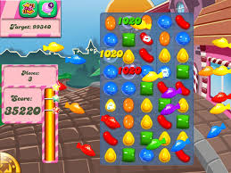
空虛寂寞？好奇？解悶紓壓？
Notes:
現在所謂的御宅族，就是整天宅在家裡，沒事情做時，除了滑滑神魔之塔，打一下LOL，或是玩爐石戰記之外，還可以做什麼？
這樣的空虛感、寂寞感，會導致一些人開始想要去嘗試一些能夠紓壓的工具或是藥物。許多第三級、第四級毒品施用者剛開始只是因為好奇，可是後來為什麼會想要一而再、再而三的去使用？一定是它讓你有一些不一樣的感覺，可能是放鬆。只是，我們在剛開始，不知道這會違反了哪一些法律，或是對身體有什麼樣的傷害。

Slide 11
使用成癮物質的原因
好奇
空虛寂寞
解悶紓壓
以上都不是
Notes:
當然，很多第三級、第四級毒品施用者會說：「沒有啦，剛開始就好奇啊，玩玩看，結果不小心被抓到了，所以才要來上課」，但也有人說：「沒有啦，我也知道它不好，可是我真的受不了，每次回到家就一個人，我最害怕一個人的感覺，那種空虛、寂寞，是很不舒服的。」此外，還有人使用這些成癮物質的原因，是因為工作壓力太大。我們常看到一些責任制的工作，周一到周五每天上班到晚上八點半、十點半才下班，周六、周日就給自己放鬆一下，所以，有的人就開始去嘗試這樣的成癮物質。使用者多半不清楚，這些成癮物質到底對人體有什麼傷害，單純認為「偶爾用一下，應該還好吧？！」
最後還有一些人，為什麼會去使用這些成癮物質或是所謂的毒品呢？可能不是以上那些原因，而是其他更多、更多的因素，無法一一列舉說明。

Slide 12
讓我再次接觸毒品的情境？
情緒低落
煩悶
生活壓力
同儕壓力
慶祝（如慶生、升遷等）
好奇
……
Notes:
在什麼樣的狀況下，會再次去接觸這些成癮物質呢？大家可以思考這個問題：「我明明想要戒除，也不想要再去接觸這些毒品，可是為什麼，我還是再次的去使用？」
一般比較常見的是心情低落、情緒不好、覺得很憂鬱、很鬱卒的時候。因為使用愷他命會暫時讓你的自律神經放鬆，所以讓人會想再次去使用，另外，就是煩悶的時候，覺得很煩、很焦躁、不知道做什麼事情的時候，使用了毒品，可以暫時忘卻一些煩惱，以至於很多人常說：我明明想要戒掉了，可是遇到一些生活上的壓力，比如說，開學前後要繳小孩子的註冊費，或是每年要繳稅的時候，突然要繳一筆錢，有經濟壓力；又或者是，整個產業經濟大環境比較不好，被要求放無薪假賺不到錢，還有最近同事都討厭我、排擠我，造成我跟同事相處上，變得比較緊張，以及我的老闆對我的工作永遠都不滿意……等等，以上種種情境都有可能讓我們再次地想要去接觸毒品。
除了剛剛講的那些壓力，會再次去接觸毒品的原因，還包括了慶祝/慶生。使用者曾自述：「我們平常都沒有再用了，好不容易戒掉，可是今天剛有好朋友找我們去KTV慶生，在開心的時候，有人就拿出來說，再來用一下嘛，慶祝你生日，或慶祝你升遷、升官、賺錢。」這時候，朋友的一番不是那麼好的好意，你要怎麼去面對？
最後，所謂的好奇，並不是說還不知道什麼是毒品，而是如果又有更新的毒品，人家跟你說：「這個比以前的愷他命更厲害喔!或是比大麻更厲害喔!」你可能就會想要試試看，什麼叫做更厲害？在好奇心的驅使下，你就會再去接觸一些更有成癮性，或是對身體傷害更大的毒品，這些都是可能讓我們再次去接觸毒品的原因，或是環境。

Slide 13
你覺得生活壓力大嗎？
壓力、焦慮、憂鬱可能誘使你接觸毒品
你有健康的紓壓方式嗎？
Notes:
你覺得你的生活壓力很大嗎？剛剛有提到，一些壓力或者是焦慮、憂鬱，都有可能讓你再次的想要去接觸毒品，可是，如果我們真的想要戒毒，想要戒除這些成癮物質，有什麼樣的方法可以比較健康的紓壓呢？很多毒品施用者都說，如果有一些不用花錢，不用使用毒品，也能夠紓壓的話，我也不想去使用毒品，因為使用毒品可能會被警察抓，可能會對身體有一些傷害。

Slide 14
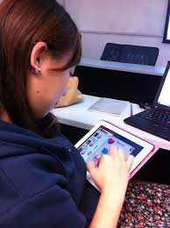
今天你糖果了嗎？
Notes:
前一陣子流行CANDY CRUSH，最近流行神魔之塔，這些對於上班族或所有人而言，是打發時間的好方法。

Slide 15
玩「糖果」欲罷不能？ 小心網路成癮症
近來網路下載應用程式（App）遊戲「Candy Crush」引起一波風潮， 大街小巷、公車捷運，都可看到低頭族拿著手機或平板電腦「瘋糖果」。醫師指出，玩網路遊戲消磨時間並無大礙，但若因為遊戲影響正常生活，應限制每日遊戲時間。Candy Crush是英國網路遊戲公司King.com研發的社群網路遊戲，去年9月底推出，不但蟬聯App免費遊戲類第一名數月，不少名人也都是其忠實粉絲，林書豪日前在推特發文，怨嘆卡在第147關整整一周，讓他連作夢都夢到遊戲情節。
藝人五月天的成員阿信也在臉書詢問破關方法，甚至不乏有政府官員也是「糖果」愛好者，下班回家玩到三更半夜，幾天下來個個變成「貓熊眼」。 (聯合報2013.5.20)
Notes:
之前有新聞媒體提到，如果一直去使用網路遊戲、手機遊戲，有可能會成癮，因為，我們為了追求更高的分數或更高的關卡，花很多時間玩，甚至影響隔天上班，與使用毒品一樣，在某些程度上，如果要達到紓壓的效果，通常在使用愷他命、搖頭丸隔天，會覺得非常疲憊，全身癱軟無力，影響我們生活中的日常作息。

Slide 16
壓力長期無法釋放
恐導致憂鬱
你憂鬱嗎？你快樂嗎？
Notes:
現在的社會裡，每個人都會有壓力，而你是感到很憂鬱？還是覺得自己是快樂的？
當一個人的壓力，長期無法釋放的時候，可能會變成一種憂鬱的情緒，此時，唯一能想到的就是使用一些放鬆的物質，不管是毒品或其他的東西。

Slide 17
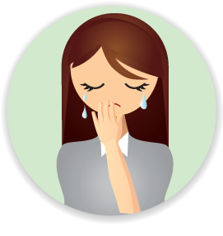
憂鬱的情緒
心情低落、 感覺悲傷、空虛
看來含淚欲哭、常常以淚洗面
表情冷漠
對原本有興趣的事物失去
興趣 、 很難快樂起來
脾氣可能會變得暴躁
17
Notes:
17
什麼叫憂鬱？
一般來說，憂鬱的人，常常會覺得心情好煩悶、好低落，整天很空虛、很想哭，並常有以淚洗面的感覺，通常這樣的感覺幾乎會持續一段時間，如有的人原本很喜歡出去騎腳踏車，或是釣魚，但這一陣子卻變得越來越沒有興趣，總覺得很難快樂起來，當然有些人，不是用這樣的方式來表現，而是可能脾氣變得很暴躁、很容易生氣、對任何事都感到不順眼，這些也都是憂鬱情緒的表現。

Slide 18
憂鬱的行為
動作反應變慢
有的因脾氣暴躁而激躁不安
伴隨負面思想的自殺行為
18
Notes:
18
行為部份，一般而言，憂鬱的時候，因為心情不好，動作似乎就變得比較緩慢，像一顆突然間沒氣的氣球，或是沒電的金頂娃娃般。這樣的行為，是一種憂鬱的表現，但不是每個人的表現一樣。前面提到，在情緒的部份，有的人會變得很暴躁，行為的部分，也是一樣，有的人會變得很激動，甚至於不爽就摔東西，把東西全部摔爛，作為洩憤。更嚴重者，會有負向思考，進而產生自殺的行為。

Slide 19
憂鬱的思考
思考變慢
注意力不集中
作決定很困難
無價值感、無望感、無助感
過分的罪惡感
自殺想法
嚴重的思想扭曲
19
Notes:
19
憂鬱的時候，思考速度會變得緩慢，而且注意力不容易集中，如明明要出門，鑰匙卻沒有帶，以前可以記得的事情，現在卻變得不容易記住。
有些人因為長期情緒低落，導致較難做決定，如我等一下要吃飯？還是吃麵？要不要去圖書館讀書？諸如此類猶豫不決的現象。在憂鬱者的思維裡，有些人會覺得自己活著好像沒什麼用，也做不了什麼事情，反正每次使用毒品就被罵，被抓到以後，被罵得更慘，以至於變得更不開心。
有些更嚴重者，他會有一些罪惡感，如：你看，那個人發生什麼不好的事情，都是因為我害的、那隻阿貓、阿狗被撞死了，也是我害的。但，其實這些可能跟他完全沒有關係。而這類的人會有一種過份的罪惡感、會有一些自殺的想法，甚至於一些不切實際，較為怪異、負向的思考模式。

Slide 20
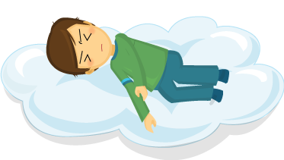
憂鬱的生理
食慾或體重增加或減少
失眠或嗜睡
疲累、失去活力、不想動
喪失性慾
20
Notes:
20
一個人如果長期處於憂鬱的狀況，他的生理節奏會變得混亂，有的人會變得完全不想吃東西，可是有的人會變得很愛吃東西，一直吃、一直吃、一直吃，於是體重就不斷地增加。
另外，在睡眠部份，如果你今天情緒不好、心情不好，可能家裡發生了一些事情，或是爸爸媽媽吵架，導致出現睡不著的狀況，甚至半夜很容易醒來，那就是所謂的失眠。有些人不是用失眠的方式呈現，而是整天只要躺下去，就不想起床，想著可不可以再吃一顆安眠藥，或是，再使用一次毒品，讓自己放鬆、睡著，這些都是我們所謂憂鬱的生理表現。整個人會變得很疲累，對於任何事情都失去興趣、失去活力，甚至性慾也明顯下降。

Slide 21
『憂鬱症狀』與『重鬱症』
似乎很容易符合『憂鬱症狀』
嚴重度：症狀、時間、對功能的影響
依嚴重度診斷的盲點
一部份的『憂鬱症』
依病因診斷
21
Notes:
21
為什麼要講憂鬱呢？因為很多人憂鬱的時候，會使用一些方式，如毒品或是其他物質，來讓自己達到舒壓、放鬆的效果。可是，憂鬱症狀跟憂鬱症，是不一樣的兩件事情，很多人被老闆罵了，或是遇到不如意的事，都有可能心情不好，那就是所謂的憂鬱症狀。如果憂鬱症狀時間維持較長，可能就會懷疑是否有達到憂鬱症的程度。所以，如果你已經覺得長時間心情不好，又不想繼續使用毒品，則可到醫院尋求醫師的協助。
藉由一些藥物治療，或是調整作息，改善負面情緒，進而增加戒除毒品的意願。

Slide 22
不能說的祕密
可能讓你不快樂，陷入憂鬱
可能讓你想逃避
Notes:
有些人可能失戀，或是發生一些比較特殊的狀況，無法向別人述說，比如爸爸媽媽常常吵架，甚至，從小爸爸媽媽就已經分開，他不想跟別人分享這說不出來的秘密，導致壓力的產生，讓他更不快樂，長期處於一個不快樂的狀況下，很容易讓他掉進憂鬱的情緒裡，以至於想要使用這些成癮物質，或是毒品來逃避。

Slide 23
你可以這樣檢測自己
WHO-5幸福指標
 | 在過去的兩週內 | 全部的 時間 | 大部分 的時間 | 一半以上 的時間 | 少於一半 的時間 | 有時候 | 從來沒有
1 | 我感到情緒開朗且精神不錯。 | □⁵ | □⁴ | □³ | □² | □¹ | □⁰
2 | 我感到心情平靜和放鬆。 | □⁵ | □⁴ | □³ | □² | □¹ | □⁰
3 | 我感到有活力且精力充沛。 | □⁵ | □⁴ | □³ | □² | □¹ | □⁰
4 | 我醒來感到神清氣爽並有充分休息。 | □⁵ | □⁴ | □³ | □² | □¹ | □⁰
5 | 我的日常生活中充滿讓我感興趣的事物。 | □⁵ | □⁴ | □³ | □² | □¹ | □⁰
Notes:
接下來要教各位如何檢測或是了解自己，到底是不是有一些心情不好，或是不是那麼快樂的狀況。請大家一起來測量自己的幸福指數，分數越高，表示你的幸福感越多。
WHO-5 幸福指標，是最近幾年才翻譯成中文，只有五題。每一題都是用0到5分的方式來測量，檢視自己近二周的狀況，0分表示，你從來沒有這樣的感覺，1分是有時候，5分則是指全部的時間，一直都有這樣的感覺。

Slide 24
WHO-5 幸福指標結果
如果您的分數加起來小於13分，您可能感到不幸福或不快樂。
感覺不幸福，會不會誘使您想再次使用成癮物質？
Notes:
我們來看一下結果，如果加起來的分數少於13分，代表你可能不覺得自己憂鬱，但也從來不覺得自己幸福。
然而，在臨床工作中，發現有些人為什麼會去使用毒品？主要是因為他覺得自己不幸福，也沒有那麼快樂，而使用某些毒品之後，會讓他覺得自己有達到一些放鬆的效果，讓他覺得沒有那麼憂鬱，只是自覺從來都不幸福。
如果一個人長期處在一個不幸福、不那麼美滿的情境，會不會想要繼續地去使用或接觸成癮物質呢？
大家可以想想看，如果你每天都覺得不是那麼幸福，會不會讓你有「再去使用一次看看好了」的念頭，反正先放鬆再說，活在當下？！

Slide 25
讓你再次感到快樂幸福的方式
運動
休閒活動（踏青、釣魚）
聯誼
吐露心事
宗教
……
Notes:
我們應該要如何，去找到讓自己覺得快樂或幸福的方式？這邊列出很多方法，可以參考，由於每個人使用的紓壓、或幸福快樂感來源不一樣。有的人喜歡運動，所以，透過運動，滿身大汗之後，洗個澡，就會獲得紓壓。有的人喜歡游泳，游泳完，就覺得很舒服。有的人喜歡從事休閒活動，所以，去戶外走一走，一個人慢慢享受沉思的感覺，對他而言，那就是一種舒服且感到幸福的方法。
另外，也可以去參加一些聯誼活動，不管跟男生或女生聊天，對於有些人而言，這也是一種讓自己覺得存在或是舒服的感覺。假如有失戀過的話，失戀的時候，我們會很想要找人聊一聊，然後聽個音樂、哭一哭，是因為找人聊天、吐露心事，也是一種紓壓的方法，一方面把負面情緒的垃圾倒掉，另一方面，讓自己沒有那麼孤單。當然，有些人，他是比較內向一點，不好意思跟別人講，也不太喜歡運動，也不喜歡聯誼，那怎麼辦呢？最後建議大家，或許可尋求一些宗教的力量。有些人藉由禱告、藉由去拜拜的方式、達到心靈上的寄託，讓自己覺得幸福或快樂。

Slide 26
壓力紓解
Notes:
當你感到幸福快樂，想再去使用毒品的機會就會比較低。除了剛剛講到讓自己覺得幸福快樂的方式之外，壓力的調適很重要，運動，是讓自己壓力調適的方法。有的人喜歡騎越野車，那也是一種接近大自然，可以紓解壓力的方法，看到綠綠的樹、藍藍的海，會讓人覺得是一種放鬆的感覺。
或許可以去嘗試做一些瑜珈，或是一些放鬆訓練，對於壓力的紓解，也會有幫助。如果你對於運動、瑜珈都沒什麼興趣，有另一種相對來講不是那麼健康，但至少它不是毒品的東西，叫做臉書。有些人藉由臉書發牢騷，講一講自己的心事，也是一種紓解壓力的方法。不過，要提醒各位，如果是太過私密的心事，應該仔細衡酌是否確定要在臉書上面跟別人分享，避免訊息快速傳播，造成反效果，反而更容易心情受影響地想要再次去使用毒品。

Slide 27
戒不掉的原因
以為自己可以控制，卻失敗了……
Notes:
很多人到了診間，都說：「醫生，我想要戒毒。」既然知道它是毒品，為什麼還要一直使用？
通常個案會說，對於愷他命、搖頭丸等等毒品，他自己可以控制不要再去使用，可是那一天，因為什麼樣的狀況，或是那一天，剛好有人找，或是那一天，剛好心情不好，就失敗了，又再次去使用了。

Slide 28
戒不掉
「毒」有什麼好討論，戒就是了！
為什麼你們都不相信我「戒毒」了！
「戒毒」讓我更空虛寂寞！
擋不住誘惑，是我定力不夠！
我害怕失去，我不知道戒毒後的生活！
有更健康的紓壓方式嗎？
Notes:
很多人會說，為什麼戒不掉？
第一種人，他根本不想跟你討論，他說：「毒啊，反正就戒啊，戒掉就是啦，你要我戒，我就戒。」有時候，週遭的人及朋友，反而更不容易接近、幫忙，因為，如果自己真的有心想要戒，這個東西是可以被討論的，尤其是在診間尋求醫療協助的時候，醫療人員從來都不是要指責吸毒有多不好、多不乖，而是擔任最重要的一個角色，就是來幫助你如何真正的把毒戒掉。
另外一種人，他真的戒掉了一段時間，可是，最近錢花得比較多，或是最近晚上不睡覺，爸爸媽媽就問他：「你最近是不是又跑去使用毒品？」、「你又跑去吸毒了！」這些接觸過毒品的朋友，就會覺得「怎麼又不被相信了，我真的沒有使用，只是最近剛好心情不好，比較不想要那麼早睡」。在這樣生氣的過程當中，就可能堵氣得說「我再去用給你看，什麼才叫吸毒！」一時氣憤之下，就又跑去再次接觸毒品。
另外，有些人會說「我也想戒啊，可是，如果真的戒掉了，又沒什麼朋友的時候，我這樣不是會覺得很空虛寂寞嗎？回到家，自己一個人，也沒人要理我，這樣真的戒掉了之後，我活著要幹嘛？」
所以，想說：「這樣吧，過一段時間再戒，慢一點戒，沒關係啦!」這也造成很多人心裡面想戒，可是行為上，卻還戒不了的一個原因。
有些人知道自己，比較抵擋不住誘惑，所以會說「海洛因太貴，我要戒，我要戒」可是，當遇到別人跟他們說「這個東西很好，比你以前用過的都好喔！」，他們就容易因為定力不足，而動搖戒癮的念頭，愷他命也是一樣，很多人可能跟你講「這個絕對比你上次用的愷他命好，你要不要試試看？感覺不一樣，口味不一樣」。
還有一些人，因為害怕，比如有些人從小爸媽就離異，由阿公阿嬤帶大，從小就害怕失去，擔心如果把毒品戒掉了之後，會發生什麼事情，所以會說「我原本就只有五個朋友，如果我真的把毒品戒掉了，那五個朋友都不理我了，怎麼辦？難道你們要幫我找朋友嗎？」？ 每個人對於未知的未來，常有這樣的一種恐懼，所以，當我們有這種恐懼的時候，就會自我防衛得覺得「再看看啦，再看看。」就像，很多想戒菸的人一樣，因為不知道戒菸之後，會發生什麼事情，甚至會擔心戒菸之後，是不是就不能跟人家談生意了，而無法下定決心戒除菸癮。
因此，我會鼓勵大家藉由臉書，或是寫日記的方式，把自己的心情寫下來並分享，以更健康的紓壓方式，取代毒品使用。

Slide 29
戒不掉的原因
生理因素： 失眠、身體不適
心理因素： 回憶甜美的滋味、空虛、憂鬱、焦慮
社會因素： 親友的誘惑、友誼的牽絆、現實生活的壓力、求助無門
Notes:
剛剛前面提到的，都是一些戒不掉的心理因素，那麼，對於成癮物質或是毒品，戒不掉的生理因素有哪些呢？ 如果今天沒有用的時候，會不會就開始睡不著覺、變得很煩躁。另外，使用愷他命之後，有些人會有很嚴重的胃痛狀況，有人會再去使用一次愷他命來止痛，讓自己麻痺，減少這樣的疼痛，這樣的狀況也可能會讓你戒不掉。
很多時候，毒品會帶給我們一些比較正向的回憶，如放鬆、紓壓的愉快感，那樣子的甜美回憶，導致每次想戒的時候，就想說，「沒關係，我再偷用一次就好了！」「我再玩一次就好了！」「最後一次！」，這樣的過程當中，會讓我們無法下定決心戒除。
另外，前面一再提到的空虛感、憂鬱感、焦慮感，如果很強烈的時候，也會讓我們不知道該怎麼去戒除。所以，對於長期處在一個憂鬱、焦慮、和空虛感覺的時候，建議可以尋求精神科或身心科的治療與協助，讓自己能夠放鬆一點，開心一點，生活品質好一些。
在社會因素部份，我們可以看到，有些時候自己想戒，好不容易停掉一段時間，可是週遭的表哥、表弟、甚至爸爸、媽媽，卻一直在使用其他的毒品，別人都在用，只有我不能用，這樣子好奇怪喔！看到他們在使用毒品，會讓自己回想到過往的一些美好回憶，在這樣的誘惑之下，確實會讓我們很難去戒除。
另外就是，友誼的牽絆。我過去從國中到高中的死黨，大部份都有在抽煙，都有在玩藥，如果我現在突然間不玩藥了，會不會他們就不理我？我想，這個是很多毒品施用者都會有的焦慮或擔心。害怕如果我沒有使用這些東西，他們就不跟我當朋友了，以後出去玩，也都不找我，我就會回到從前的空虛、寂寞。
現在科技發達，整個經濟大環境，在某些程度上面，會讓大家有更多生活上的壓力，我們如果沒辦法透過正當管道去紓解，很容易就會想要去使用這些毒品和成癮物質，來逃避現實環境。
最後，有些人會求助無門，像是一些不能說的秘密，不知道該怎麼辦，只有透過毒品，讓自己更放鬆、更快樂，這也可能是造成無法戒除毒品的原因。

Slide 30
戒除毒品會如何 ？
如果我戒毒，可以…
Notes:
如果真的有機會能戒掉毒品的話，會產生什麼樣的影響呢？

Slide 31
如果我戒除毒品
可能失去一起吸毒玩樂的朋友
可能擁有不一樣的人生
可能身體更健康
可能心理更快樂與幸福
可能獲得家人親友的讚美
……
Notes:
如果真的把毒品戒掉的話，可能會失去一些，過去一起嘻嘻哈哈、一起玩樂的酒肉朋友。 以前，當你難過時，朋友說 「走，我們去喝個酒，抽根k煙，放鬆一下，就沒事了。」但如果你戒掉了，這些朋友可能會遠離你。可是反過來講，當你戒除毒品後，會不會獲得其他朋友呢？ 在過去的服務經驗中，很多人，他真的戒除毒品後，他每次來醫院尋求醫療協助，就會發覺原來醫生、護理師，都有可能變成朋友，因為總是會關心他說「最近過得怎麼樣啊？有沒有去哪裡玩啊？」甚至於會說「你怎麼辦到的！」，總而言之，某些程度上面，你會發覺，大家可能對你有一種很肯定的感覺，這樣的狀況，可能會讓你擁有不一樣的人生。
另外，如果你長期使用愷他命，就會知道，愷他命可能會造成膀胱的影響，但現在把愷他命停掉的話，就可以阻止膀胱繼續受到傷害。所以，戒除毒品，對身體的負面傷害及影響也會停止，讓你的身體變得更健康，比如較不會頻尿、較不會失眠、較不會胡思亂想。
當你完全戒除的時候，會覺得更快樂、更幸福，因為你週遭認識的朋友，可能會找你出去「走，我們去哪裡玩啊，去哪裡唱歌啊！我們唱歌，是沒有玩藥的喔，你不要把毒品帶出來。」你會覺得那樣的感覺、那樣的朋友更加真實，因為他是在意跟你交朋友，在意你這一個人，而不是在意大家一起玩樂、嘻嘻哈哈的感覺而已，正所謂「交心的朋友」會讓你覺得更幸福、更快樂。
戒毒本來就不容易，我們看到很多戒毒成功的孩子們，他的家人和親友常常會讚美到那個孩子害羞說：「沒有啦，我只是因為爸爸、媽媽或誰的鼓勵，就把它戒掉了。」所以，家人或親友不斷的讚美，也是戒除毒品所能獲得的好處。當然，還有更多更多的好處，比如說，可以節省一些費用、不用整天躲警察等。

Slide 32
你準備改變命運了嗎？
機會與命運決定在你的一念之間
Notes:
所以，我們準備好，要去做戒毒這件事情了嗎？
戒與不戒之間，就像機會、命運，你自己要去做一個選擇，因為，當你要戒除的時候，你也正在開始改變自己的命運。這一念之間，或許，你選擇了戒除毒品，你可以有不同的人生，你會認識不同的朋友，可是當你選擇「好啦，我再使用幾次看看好了」，或許，你可能會使用到更強的毒品，或許，你可能會被爸爸媽媽不喜歡，或許，你會因為這樣而有一些牢獄之災等等，這個就是你一念之間的想法。
你，是不是已經做好準備，要改變了?！

Slide 33
戒毒要多久才會成功？
真的會成功嗎？
可是我這週偷用了兩次
我這個月偷用了兩次
我已經兩個月沒有偷用了
我已經一年沒有偷用了
Notes:
很多人會問：「好，我如果答應要戒毒的時候，我到底要戒多久才會成功？」吸毒很容易，可是戒毒真的很困難，不是說，今天我看了醫生、心理師，我找誰談一談，就可以戒毒的。也不像戒菸者說：「好，我今天不抽就不抽，一定可以戒得成功。」很多人會問「我這樣戒毒真的會成功嗎？你看過多少成功的案例？」過去經驗，如果家庭支持，而當事人也願意配合醫療的時候，戒毒成功的機會確實高出很多。
有個案會說「醫生，我這個禮拜，有偷用兩次」，或是「我這個月偷用兩次」，甚至於「我已經兩個月沒有偷用了」、「我已經一年沒有偷用了」。這代表的是什麼？很多時候，站在法律的觀點、警察的觀點、學校教官的觀點，或是父母親的觀點，他們希望你一次都不能再用。可是，站在醫療的觀點，我們希望你告訴我們，如果你又再次去使用的時候，你是多久用一次？什麼狀況下，讓你再一次去使用？很多時候，我們並不是要去斥責你，怎麼又再去用了，重要的是，要來幫忙你，到底哪些情形、哪些情境，會讓你再次想要去接觸毒品，我們一起討論，避免你再次遇到會去使用毒品的情境或是原因。比如，有的人說「我晚上睡不著覺，那時候會想要使用毒品」，在你尋求醫療協助時，醫師可以跟你討論，如果真的睡不著，要不要開一些藥物幫忙你睡覺。有的人可能是說「我不知道怎麼拒絕朋友，每次他們來我家找我，然後東西就拿出來了」在這樣的過程中，或許要跟心理師或社工來討論，如果朋友再過來的時候，要怎麼拒絕他，要怎麼練習拒絕的技巧，這些都是很重要的。

Slide 34
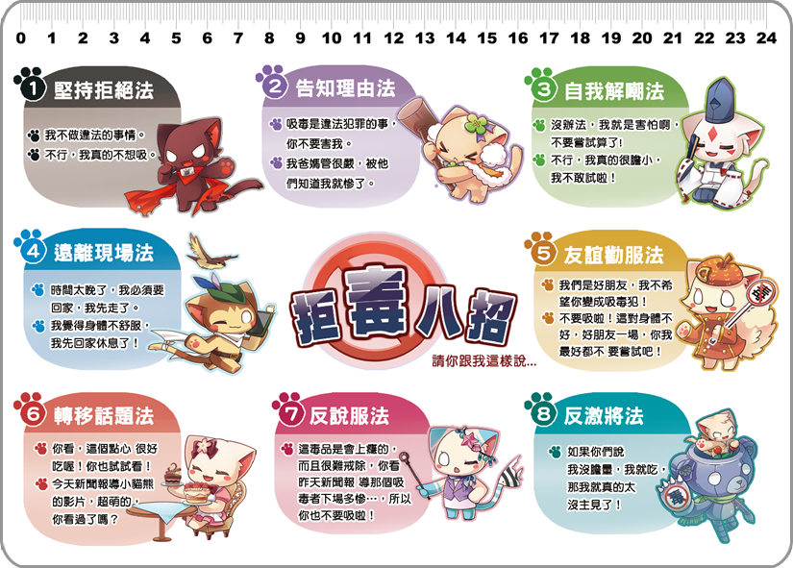
(圖片來源：http://www.ntpc.gov.tw/)
Notes:
戒毒八招，如果我們真的要戒除毒品或是拒絕毒品的話，需要哪八招？
第一，堅持拒絕法：就是告訴大家，我絕對不做這些事情。
第二，告知理由：告訴對方，吸毒是違法的事情，你不要害我。
第三，自我解嘲法：沒辦法，我就是害怕，我就是膽小啊，我不敢嘗試。
第四，遠離現場法：太晚了，我要趕快回家了，我要落跑了，就是尿遁的概念。
第五，友誼勸服法：我們是好朋友啦，我不希望你一直接觸毒品等等。
第六，轉移話題法：當有人拿毒品給你，你就和對方說「我昨天去看了一部電影，很好看，我昨天去吃什麼店，很好吃」，將話題轉移。
第七，反說服法：這些都是會上癮的喔，那你也很難戒除喔。
第八，反激將法：如果你們說，我沒膽量，我就吃的話，那我就太沒主見了。
後面會有幾個案例，讓各位同學想一下，如果在這樣的情形發生時，你會怎麼做？

Slide 35
情境一
朋友相約唱歌聚會，再次拿出毒品熱情邀約，你會怎麼做？ 一、遠離現場？ 二、轉移話題？ 三、堅持拒絕？ 四、其他？
Notes:
第一個情境：
跟朋友相約去唱歌、聚會時，大家正High的時候，有人就再次拿出毒品熱情邀約：「要不要來抽一點啊？要不要來一點搖頭丸或愷他命啊？」一群朋友在那邊，你怎麼辦呢？我雖然告訴爸媽，也跟上帝禱告說，我絕對不要再接觸毒品了，可是在一群朋友，都聚在一起的過程當中，你週遭的一個、兩個、三個、甚至五個、七個，都在開始嘗試的時候，你會怎麼做？
遠離現場嗎？這樣子很丟臉耶！如果朋友說：「啊，你是怎樣，故意尿遁就對了，很掃興耶，以後不找你出來了」有時候，光這一句話，大家就會龜縮回去了，然後就會說：「沒有啦，沒有啦，只是剛好有一點事情」。那你到底可以怎麼遠離現場呢？如果在包廂裡面，你說，轉移話題嗎？真的有同學、有朋友拿出來用的時候，你怎麼轉移話題？很困難，對不對？
再者，怎麼樣堅持拒絕？有沒有可能堅持拒絕？很多人會覺得，好像很難，可是要跟大家分享的是，戒毒就像戒酒一樣，大家知道有些愛喝酒的人，他是怎麼戒酒的？他會告訴人家說，因為我最近身體比較不好，每次用了之後，身體都會有一點不舒服，所以你們用就好了，我今天不用了，這個就是一種堅持拒絕，很多時候，你就要找一個理由，來告訴大家，因為最近醫生叫我千萬不要碰這些東西，或是說，我最近已經在做一些治療了，可是效果不是很好，所以這一次就先不要用。這都是提供給各位參考的方法，如果有更好的拒絕方法，可以提出來分享。
當你真的想要戒毒，你知道某些朋友每次出去，必定帶著毒品出門的時候，你必須要審慎地考量跟他們出去的時候，會不會讓你再次的去接觸毒品 。

Slide 36
情境二
工作或課業壓力大，很想讓自己放鬆一下，暫時逃離這些壓力，你會怎麼做？ 一、吐露心事發牢騷？ 二、睡覺？ 三、運動？ 四、其他？
Notes:
第二個情境：
當你工作或課業壓力很大的時候，很想要放鬆一下，或暫時逃離這些壓力時，你會怎麼做？
我們看到很多青少年，包括工程師，每天面對的都是很大的工作壓力。職場上，老闆交辦的事情，今天下班之前要做出來，或是明天要做出簡報，壓力很大、很煩，這時候，大家或許會想說「我再來抽一根好了! 」但是，當你有心想要把毒品戒掉的時候，除了這樣做之外，還有什麼樣的方法可以紓壓呢？面對很大壓力的時候，你可能根本無法專心做事情，甚至，只要做事情就覺得整個心情很煩躁。這邊有幾種方法，供大家思考看看。
第一，找你比較信得過的朋友吐露心事，或發發牢騷「我們這家公司真的很糟糕」、「加班又沒有加班費，每天要做到8、9點，才能下班。」、「公司福利不好。」等等，找人訴訴苦，罵完之後，你會發覺心情比較好一些，這是一種方法。第二，讀書的時候，覺得壓力很大，又不想要去使用毒品，可以去「睡覺」，睡一覺醒來，會比較好。第三，如果你覺得很煩躁，很想要去用毒的時候，趕快去沖個熱水澡、睡一下覺，醒來後應該就比較不想了，這些都是一種轉移注意力的方式。
另外，有些人有運動的習慣，當你覺得壓力很大、很煩躁的時候，出去走走，走完之後會滿身大汗，再洗個澡，那時候就比較不會想用了。在心理學裡，是一種延遲、滿足的概念，我把時間拖長一點，或許，我就不會想要再去使用這些毒品了，這是一種幫忙自己戒毒的方法。

Slide 37
情境三
好友拿出最新的毒品免費請你試用，你會怎麼做？ 一、感謝對方好意，予以婉拒？ 二、生氣的離開現場？ 三、轉移話題？ 四、其他？
Notes:
第三個情境：
目前在國內所有的毒品，除了愷他命外，還有很多像大麻、或類大麻的更新毒品。如果有人跟你說「這是更新的藥，要不要試試看?」、「這個是從美國或哪裡偷渡進來的。」你要怎麼做？要不要試試看?用一次就好，以後不要用？還是，當下就拒絕了呢？這是一個很困難的議題。如果有這樣的毒品出現在你眼前，感覺用起來很特別，而且，對方一直慫恿說，他上次用完之後，多厲害，多厲害，你會答應？還是拒絕？我們剛剛提到，想要戒毒，重要的就是，要懂得拒絕。
第一個方法是「謝謝，這個東西你就自己留著用，我已經答應爸爸媽媽，或答應我男朋友，或女朋友，不要再用這些東西了。」這樣婉拒，也是一種方法。
第二種方法是什麼？強烈的拒絕，曾有個案分享，面對朋友的熱情邀約用毒時，他會說「我每次玩毒品，玩到爸爸媽媽都不理我了，甚至於女朋友都不理我了，都不要我了，我現在好不容易已經停掉不用了，如果我又再去試試看的話，那不是白費了。」接著，他會很生氣的離開，這樣的遠離現場，也是一種拒絕的方式。
當然，在這個過程當中，你可能會不好意思說出口，所以，可以在家裡，對著鏡子裡面的自己講說，我要怎麼拒絕毒品？能夠說出來是很重要的。
面對這種情境，你可以假裝沒聽懂。然後轉移話題就可以混過去，如「我最近好久沒去吃哪一家店」、「我們上次去哪裡玩啊」、「等一下去哪裡玩，好不好？」，這是一種轉移注意力的方法。如果朋友還是堅持拿給你，則可以想想看，有沒有什麼其他方式，來幫助自己戒毒，不要好奇去使用這些東西。

Slide 38
一個人拒絕毒品？
想要改變，不再孤單
Notes:
一個人想要改變，本來就不容易。更何況戒毒本來就是一個很大的工程，它很難單憑一個人的力量，也因為毒品是一個很複雜的問題，需要很多人幫忙，再加上自己的決心與毅力。目前國內有很多的民間團體、醫療院所，都願意幫助你從事戒毒的工作。

Slide 39
戒毒難在哪裡？
身體的癮，你能克服度過
心理的魔，卻揮之不去！！！
Notes:
戒毒的困難在哪裡？現在很多毒品，不像以前老師教我們的，海洛因不用的時候，你會全身酸痛、不舒服、流鼻涕，然後會去偷、去搶。目前所看到的毒品，很多人都說，我沒有上癮，不用就不用，我不用的時候，也不會有什麼不舒服。可是，為什麼一直沒戒掉？所有的毒品，最困難戒得絕對不是身體的部份，而是心理的部份。因為，當我們心裡面想到，以前用了這些東西，好舒服、好快樂，就會覺得「我再試試看」、「應該不會那麼衰啦！不會啦！偶而才用一次而已，不會怎麼樣！」往往這樣的念頭總是害你戒不掉。

Slide 40
公開表明拒絕毒品的決心
把不要說出口，真的很困難
也需要許多的協助
Notes:
戒毒，很重要的一點，就是我們要如何公開表明拒絕毒品的決心，你要開始練習說出口。如果現在把毒品放在你前面，跟你講說「這是最好的」、「這個很棒喔」、「這個是醫生或藥師鑑定過的喔」、「這個純的喔」，你該怎麼拒絕？當你能夠在這裡成功的拒絕時，坦白來講，你到了現實的社會，才有可能會拒絕成功。因為這裡只是一個練習的方式，如果連在練習都會害怕，也不敢說出口，真的有朋友拿給你時，你就會真的不知道該怎麼辦了。因為你會覺得「好啦！我試試看啦」，於是又再次的接觸毒品。

Slide 41
戒毒你可能需要
你
就醫
就學
就業
就養
法律
心靈
Notes:
戒毒，你可能會需要哪些協助？依據各地方毒品危害防制中心，所彙整的資源，包括就醫、就學、就業、就養、法律等，還有心靈層面以及各種不同層面的協助。
所謂就醫，很多人會說「愷他命，我沒有上癮啊!」、「我不要用就好了」，可是當面臨「我心情不好，我睡不著覺啊！」這些可能需要藉由醫療協助，才能夠幫忙你不會一直反覆的想去使用毒品。
就學、就業、就養部分，可能有些人是學生、或是找不到工作、甚至因為父母親年邁，有一些經濟上的壓力等等，需要這些單位的協助。在法律的部分，很多人會說「沒有啦，我也不知道怎麼辦！」、「因為我現在剛好被抓到了，而且還不只使用愷他命，還被抓到其他的東西，可能有法律上的問題。」這時候就可以尋找一些法律扶助基金會，協助我們可以怎麼獲得權力上的保障。
最後，是心靈部份。剛剛講到，睡不著覺、身體的不舒服，是可以處理的，但有些時候，心裡面還是覺得很空虛、很寂寞，所以，心靈層面包括宗教的力量，或是一些新的社會支持環境，認識一些新的朋友等，這些心靈上的成長，對我們來講是很重要的。

Slide 42
除去毒癮心魔的策略
勇敢練習說「不」－許多人內心拒絕，卻說不出口
戒癮不是「吃藥」－對抗毒癮心魔需要足夠的心理建設
Notes:
我們在拒絕毒品的時候，很重要的是要開始練習說「不」。很多人都會覺得，心裡面知道要拒絕，可是這一句「不要再次使用毒品」或是「我已經戒掉了」、「我已經不再使用了」，這些話卻永遠說不出口。
很多時候，你要讓自己練習說出口，而且戒毒、戒癮，絕對不是到醫院裡面說「醫生，拜託你開藥給我就好了」、「我就是睡不著覺，開個藥給我就好了」，這樣子是不夠的，還需要很多的心理建設。如果再次遇到朋友拿藥給我們，或是當我們再次心情不好的時候，到底有沒有其他的紓壓方式和技巧，這些都是很重要的。

Slide 43
如果重新選擇，你的夢想是…
警察
大老闆
總統
小時候想要當大老闆
小時候想要當警察
小時候想要當總統
Notes:
很多人都說「如果我能夠快快樂樂」、「如果我能夠很幸福」、「我也想要戒毒啊」，但要怎麼戒毒呢？
或許，我們要反璞歸真，回想小時候，有沒有什麼夢想？我相信大家絕對沒有人從小就說「爸爸媽媽或老師，我長大以後，一定要當一個吸很多毒的人，一直吸，一直吸。」所以，小時候的夢想是什麼？當大老闆？當警察?當總統?當飛行員? 只是，我們現在距離夢想，好像越來越遙遠，而那些夢想，到底跑到哪裡去了呢？

Slide 44
追逐你的夢想
確認夢想，制定策略
了解環境中的資源與限制
認識自己，肯定自我
尋求他人的肯定與讚美
拒絕毒品，避免再次嘗試
Notes:
當我有這些夢想時，我們可以做哪些事情?
我們怎麼去追逐自己當年的夢想?或許當年的夢想，你覺得已經遙不可及，那現在的夢想又是什麼?我相信應該不會有人覺得「我現在的夢想，就是要嘗盡所有的毒品」、「全世界的毒品，我都來試過一次」。
因此，當我們要開始追逐夢想之際，應該依序完成下列幾件事情，第一，確認自己的夢想。比如說，我希望能夠賺很多錢，帶著女朋友或男朋友出去環遊世界，這時我就要開始想「要怎麼制定這樣的策略？」策略就是，環遊世界我可能需要50萬？需要100萬? 「我要怎麼去賺這些錢?」在這個過程當中，我有哪些資源?還有，環境中有哪些限制? 所謂限制，是我明明不想去吸毒，可是我周遭還有很多朋友都在吸毒，我要不要繼續跟他們聯絡？這是值得去思考的。
另外，我們在戒除毒品的過程當中，看到很多人，他除了好奇之外，對自己也比較缺乏自信心。所以，我們在追逐夢想的時候，要相信自己，確實是最棒、最好的。有些團體在上課的時候，就說「某某某，相信你自己是最好的。」當你可以肯定自我的時候，你會發現，比去尋求別人的肯定或讚美，來得更容易。當然，最後很重要的，就是要拒絕毒品，避免再次的去嘗試，不管是新的、沒見過的毒品，或者是我們曾經使用過的一些毒品，都不要再去嘗試，才有可能永遠脫離毒品。

Slide 45
拒絕毒品 你我一同努力！
Notes:
拒絕毒品，需要很多人一起共同努力，包括你、我和大家，這一條路，過去或許你會覺得很孤單，你只能認識吸毒的朋友，可是現在國內有很多的單位，包括醫療單位、毒品危害防制中心，大家都很願意協助你一起努力戒除毒品。

